Slide 1



Slide 2





đǨ hΞ
Em hãy đọc bài thơ
Buổi sớm trang 162/SGK

Slide 3

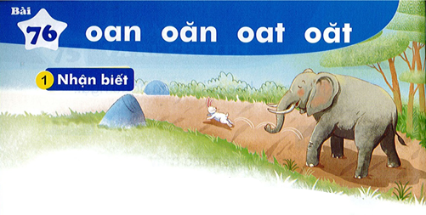
Bài
oan oăn oat oăt
76
Nhận biết
1
.
Trên phim hoat hình, voi bước
khoan thai, thỏ chạy thoăn thoăt.
́
Notes:
Hình ảnh là một vườn hoa ở đất nước Nhật Bản

Slide 4
Đọc
2
oan
oăn
oat
oăt
kh
oan
khoan

Slide 5
So sánh
o
oăn
oan
n
o
n
a
ă

Slide 6
So sánh
o
o
oăt
oat
t
o
t
a
ă

Slide 7
oat
oat
oan
oan
hoạt
khoát
toán
xoan
oăt
oăt
oăn
oăn
choắt
hoắt
ngoằn
thoăn

Slide 8
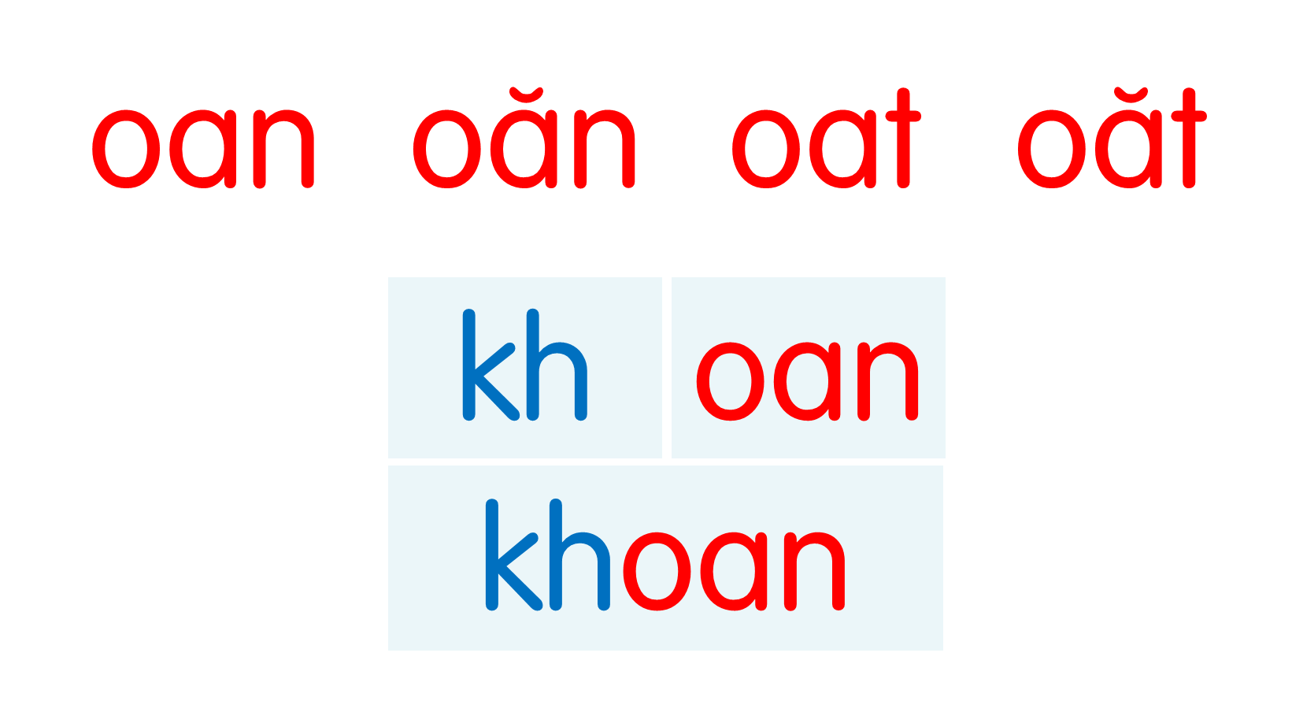
oat
oat
oan
oan
hoạt
khoát
toán
xoan
oăt
oăt
oăn
oăn
choắt
hoắt
ngoằn
thoăn
Notes:
Ôn lại

Slide 9
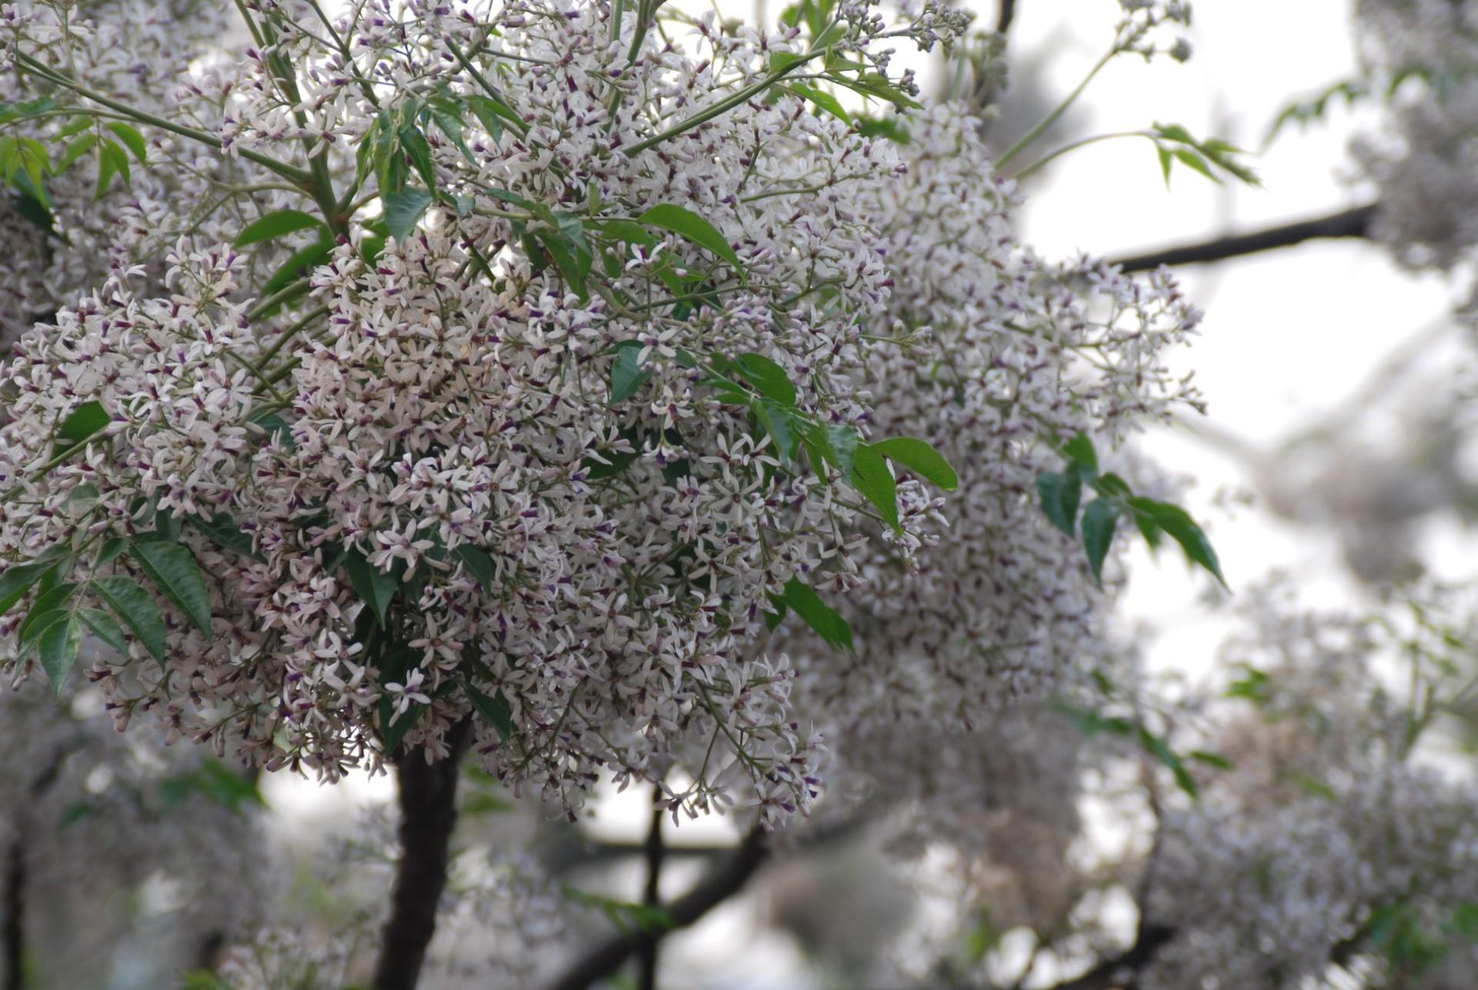
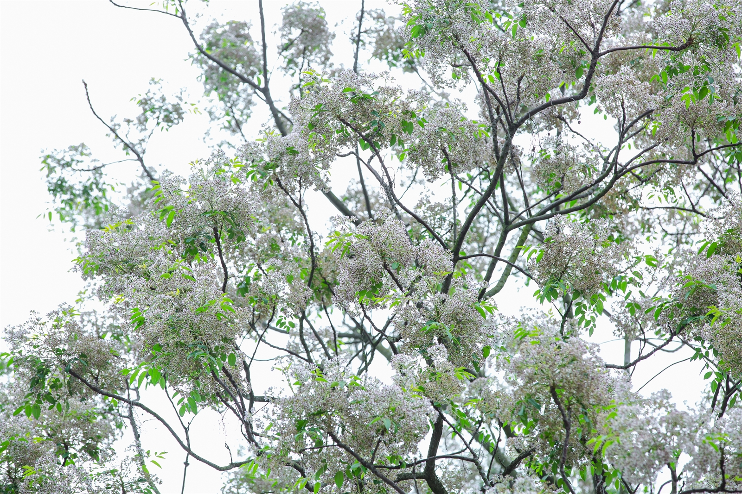
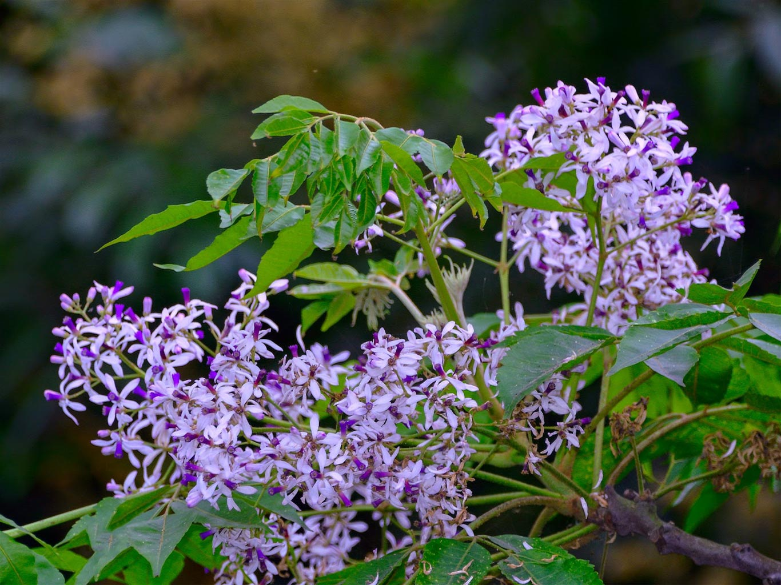
hoa xoan
oan

Slide 10
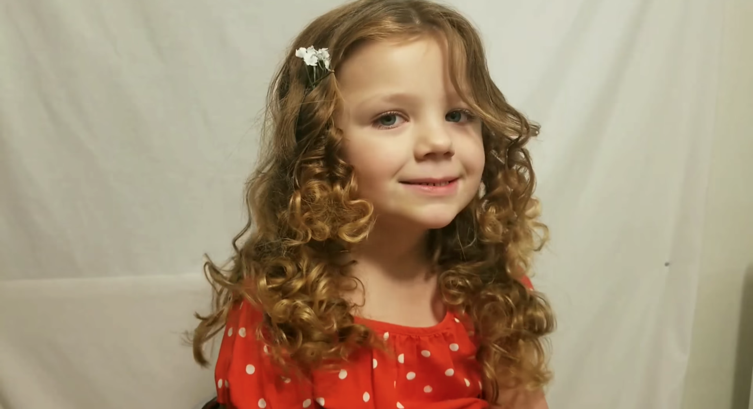
oăn
tóc xoăn

Slide 11
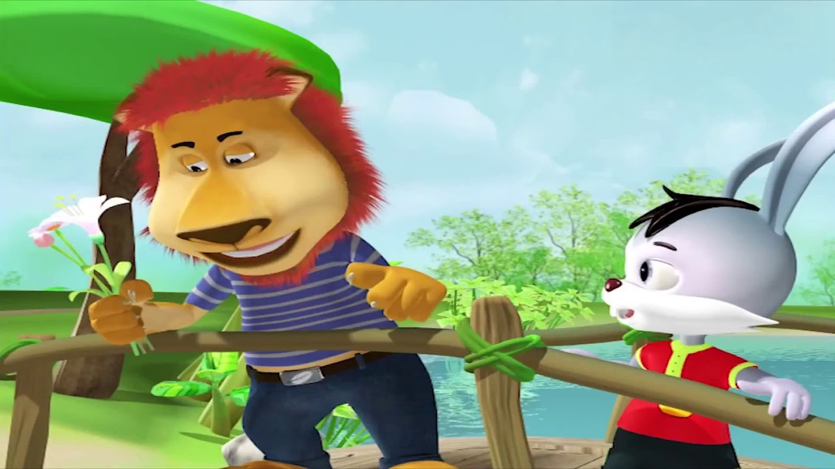
hoạt hình
oat

Slide 12

nhọn hoắt
oăt

Slide 13

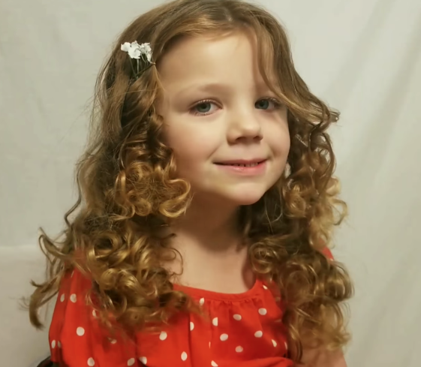

hoa xoan
tóc xoăn
hoạt hình
nhọn hoắt

Slide 14
Hướng dẫn viết bảng
3
Ξn
Ξn

Slide 15
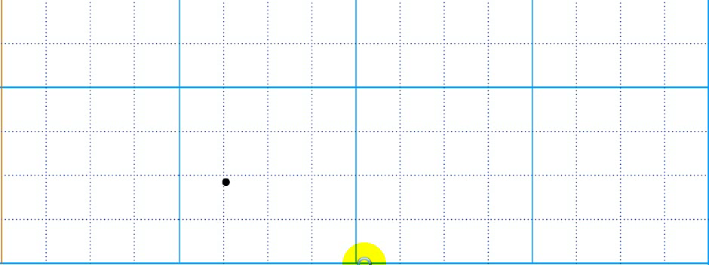

Slide 16
ęn
ęn

Slide 17


Slide 18
Ξt
Ξt

Slide 19


Slide 20
ęt
ęt

Slide 21
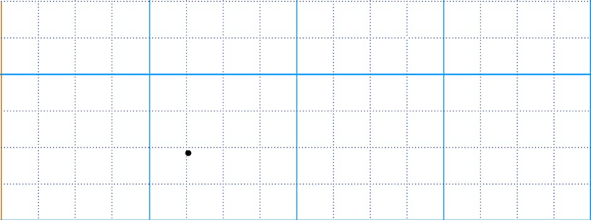

Slide 22

xęn
xęn
hĳt
hĳt

Slide 23
Viết vở
4
Ξn
Ξn
ęn
ęn
Ξt
Ξt
ęt
ęt

Slide 24
Ǉŉ xęn
Ǉŉ xęn
ηŧ hĳt
ηŧ hĳt

Slide 25
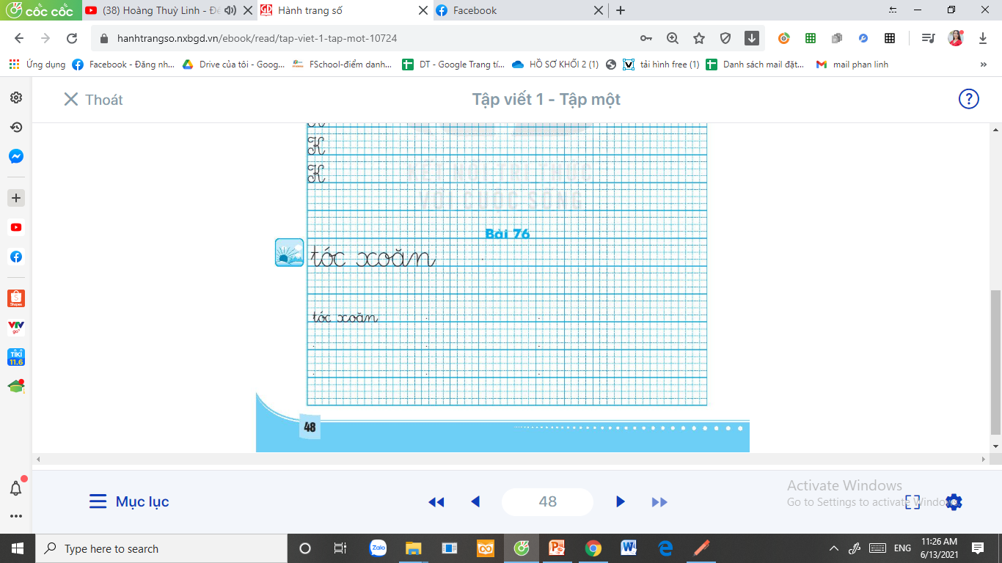
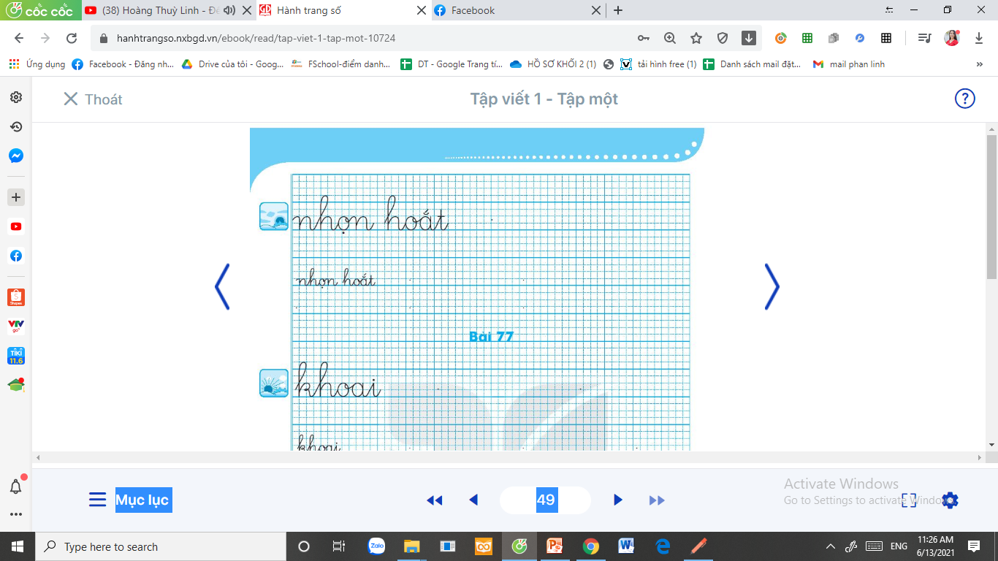

Slide 26
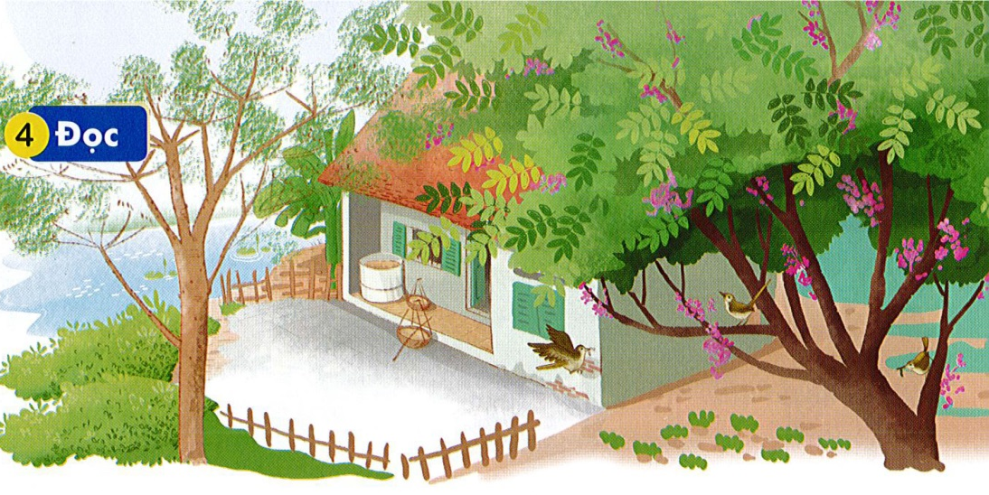
Đọc
5
1
2
3
Trong vườn, cây xoan và cây khế đã trổ hoa hàng loạt. Vườn cây ngập tràn sắc tím. Mỗi buổi sáng, khu vườn rộn ràng với những tiếng lích ra lích rích của mấy chú chim chích bông. Chúng thoăn thoắt nhảy từ cành này sáng cành khác. Vừa nhảy nhót chúng vừa trêu đùa nhau, vui thật là vui.
4
5

Slide 27




Luyện đọc nhóm 5

Slide 28
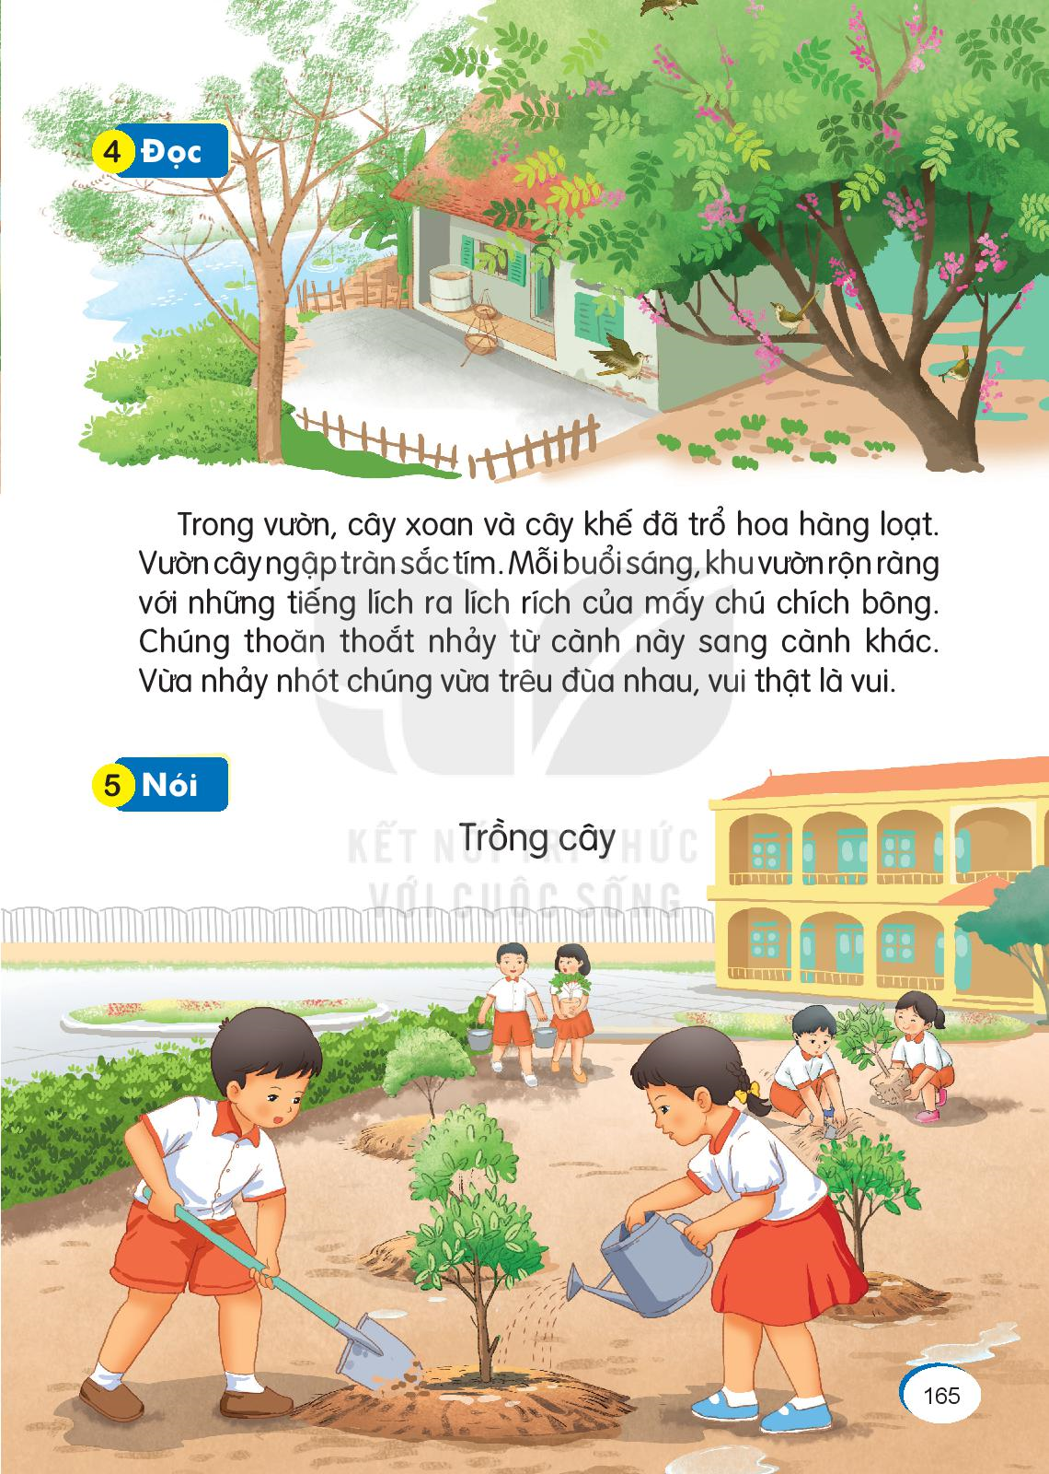
6
Nói
Trồng cây

Slide 29



Slide 30

Tìm vật xung quanh em có tên gọi chứa vần vừa học

Slide 31



